Slide 1
Bloedonderzoek bij moeheid
Wijkgroep X
Datum
Notes:
Neem de groep nog even mee in de keuze om dit onderwerp op de Spiegelaar wijze aan te pakken: met data, duiden, dialoog én doen. En cyclisch volgens PDCA, dus het onderwerp komt later terug om te Controleren hoe ervoor staat, wat hoe bereikt en gelukt is en waarom (niet). En om verbeterplannen te Actualiseren: wat behouden, wat vraagt om welke vervolgacties.

Slide 2
Opbouw (ca 1,5 uur)
Introductie (ca 5 min)
Online enquête: resultaten en bespreking (ca 20 min)
HIS-spiegelinformatie: resultaten en bespreking (ca 45 min)
(Werk)afspraken: concreet actieplan, nameting plannen (ca 20 min)

Slide 3
Introductie
Aanleiding: moeheid komt veel voor en kan diverse oorzaken hebben. Wij verwachten inter-dokter variatie in de inzet van bloedonderzoek bij moeheid.
Doel: met spiegelinformatie kennis opfrissen en kritisch van gedachten wisselen over ons klinisch redeneren en handelen om zo rationele diagnostiek te bevorderen en eventuele ongewenste variatie tegen te gaan.
Centrale vraag: Hoeveel en hoe rationeel wordt bloedonderzoek gedaan?
Afbakening: Leeftijdsgroep 20-50 jaar, ICPC A04 (moeheid/algehele malaise), bloeduitslagen o.b.v. onze HIS-gegevens in het jaar XXXX

Slide 4
Online Enquête
Spiegelinformatie gebaseerd op:
Online enquête (cognities, gedrag, kennisvragen)
Ingevuld door X van de Y huisartsen

Slide 5
Lastig?
Consulten bij patiënten met klachten van moeheid/zwakte op de leeftijd 20-50 jaar vind ik lastig.
X% is het hiermee eens:
 | helemaal mee eens |  |  |  |  | helemaal oneens
aantal respondenten
percentage
→ Literatuur: meeste HA vinden het wél lastig. (Moeheid, H. de Vries e.a. H&W Jan 2002).
→ Waarom en wat is wel/niet lastig?
Notes:
Nodig de groep bijvoorbeeld uit om lastige casuïstiek te benoemen. Deze kun je later bij het trekken van lessen en opstellen van verbeterplannen gebruiken: hoe gaan we om in die gevallen?

Slide 6
Geruststellen?
Laboratoriumonderzoek (bloedprikken) is bij patiënten, op de leeftijd 20-50 jaar, met klachten van moeheid/zwakte een goede manier om deze patiënten gerust te stellen:
X% is het hiermee eens:
 | helemaal mee eens |  |  |  |  | helemaal oneens
aantal respondenten
percentage
→ Waarom (niet)?

Slide 7
Medisch oordeel?
Ik heb laboratoriumonderzoek (bloedprikken) nodig om tot een goed medisch oordeel te komen bij patiënten met klachten van moeheid/zwakte op de leeftijd 20-50 jaar.
X% is het hiermee eens:
 | helemaal mee eens |  |  |  |  | helemaal oneens
aantal respondenten
percentage
→ Waarom (niet)?

Slide 8
Moe & nierfunctie?
Moeheid is een laat symptoom van vermindering van de nierfunctie.
XX% gaf het juiste antwoord: waar
 | Waar | Onwaar | Weet niet
aantal respondenten
percentage
→ Welke consequenties heeft dat (nu je dit weet)?

Slide 9
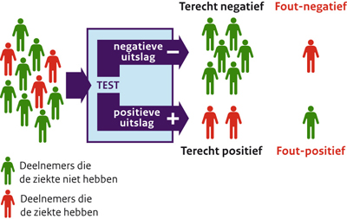
Fout-positief
U vraagt bij een patiënt van 50 jaar, met klachten van vermoeidheid, bloedonderzoek aan, in totaal 5 bepalingen. Wat betekent dit voor de kans op een fout-positieve uitslag?
N (%) Die blijft gelijk
N (%) Die neemt toe met elke extra bepaling
Bron: Moeheid, hoofdstuk 7 uit ‘Diagnostiek van alledaagse klachten’. H de Vries en A. Thijs. BSL 2016
→ Welke consequenties heeft dat (nu je dit weet)?
Notes:
In de figuur staat het concept fout-positief uitgelegd. Afhankelijk van de groep kan hier meer of minder tijd aan besteed worden.

Slide 10
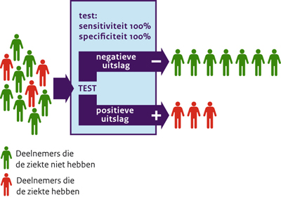
TSH betrouwbaar?
De TSH-bepaling is een zéér betrouwbare laboratoriumbepaling met een sensitiviteit en specificiteit van bijna 100%.
XX% gaf het juiste antwoord: waar
 | Waar | Onwaar | Weet niet
aantal respondenten
percentage
→ Welke consequenties heeft dat (nu je dit weet)?
Notes:
In de figuur staan de concepten sensitiviteit en specificiteit uitgelegd. Maak afhankelijk van de groep een keuze of hier meer of minder tijd aan besteed wordt.
- Hoe gevoeliger (sensitiever) de test hoe beter de zieke deelnemers (de rode poppetjes in de figuur) worden gevonden: zij krijgen terecht een afwijkende of positieve uitslag (‘u bent ziek’).
- Hoe specifieker de test, hoe beter de test gezonde mensen als gezond aanwijst: de groene poppetjes in de figuur. Zij krijgen terecht een uitslag “niet-afwijkend” of “negatief”.

Slide 11
ALAT relevant?
Een lichte verhoging van de ALAT (tot 1,5 x de normaalwaarde) is klinisch niet relevant.
XX% gaf het juiste antwoord: waar
Bron: LESA Rationeel aanvragen van laboratoriumonderzoek. Hoofdstuk: Algemeen onderzoek. NHG jan 2012.
 | Waar | Onwaar | Weet niet
aantal respondenten
percentage
→ Welke consequenties heeft dat, nu je dit (weer) weet?

Slide 12
Vitamine D & moe?
Vitamine D bepalen bij moeheid is zinvol, want er is een duidelijk verband tussen een te lage vitamine D-spiegel en moeheid.
XX% gaf het juiste antwoord: onwaar
Bron: Onvoldoende bewijs dat vitamine D bij moeheid helpt. Nieuws H&W jan 2019
 | Waar | Onwaar | Weet niet
aantal respondenten
percentage
→ Welke consequenties heeft dat, nu je dit (weer) weet?
Notes:
Laat dit % later terugkomen, als er ook HIS-spiegelinformatie over vitamine D is.

Slide 13
Vaste routine?
Ik heb een vaste routine aan laboratoriumonderzoek (bloedprikken) bij patiënten met klachten van moeheid/zwakte op de leeftijd 20-50 jaar.
XX% is het hiermee eens:
 | helemaal mee eens |  |  |  |  | helemaal oneens
aantal respondenten
percentage
→ Welke vaste routine is dat? Overeenkomstig advies in de literatuur?
→ Degene zonder vaste routine, hoe gaat die te werk?
Notes:
Je kunt uit deze bespreking een bruggetje maken naar de HIS-spiegelinformatie die hierna komt:
Zie je routines of de afwezigheid daarvan terug in hoe vaak en welk bloedonderzoek aangevraagd is?

Slide 14
HIS-spiegelinformatie
Cijfers gebaseerd op:
HIS-data (bron: database) gegevens uit het jaar XXXX
Patiënt selectie: 20-50 jaar, minstens één moeheid/zwakte (ICPC A04) contact (alle soorten contacten)
Bloedonderzoek in relatie tot moeheid: (aanname) bloeduitslagen in de 15 dagen volgend op A04 contact, behalve bij methylmalonzuur, daar in de 3 maanden na datum A04 contact.
Opbouw:
1. Hoe vaak zien we patiënten met moeheid en coderen we dit hetzelfde?
2. Hoe vaak en welk bloedonderzoek?
Notes:
Details staan op annex 1, achteraan in de presentatie.
Bij prevalentie en coderen: sta stil bij codeer gedrag – kijken we naar hetzelfde? Coderen we patiënten met moeheid op gelijke wijze?

Slide 15
HIS-spiegelinformatie
De praktijken staan steeds in aflopende volgorde van het aantal 20-50 jarigen:
Praktijken |  | Afkorting:
P1 | Praktijk 1 | p.1
P2 | Praktijk 2 | p.2
P3 | Praktijk 3 | p.3
P4 | Praktijk 4 | p.4
P5 | Praktijk 5 | p.5
P6 | Praktijk 6 | p.6
P7 | Praktijk 7 | p.7
 | Totaal wijkgroep | wijk
 | Totaal Zorggroep

Slide 16
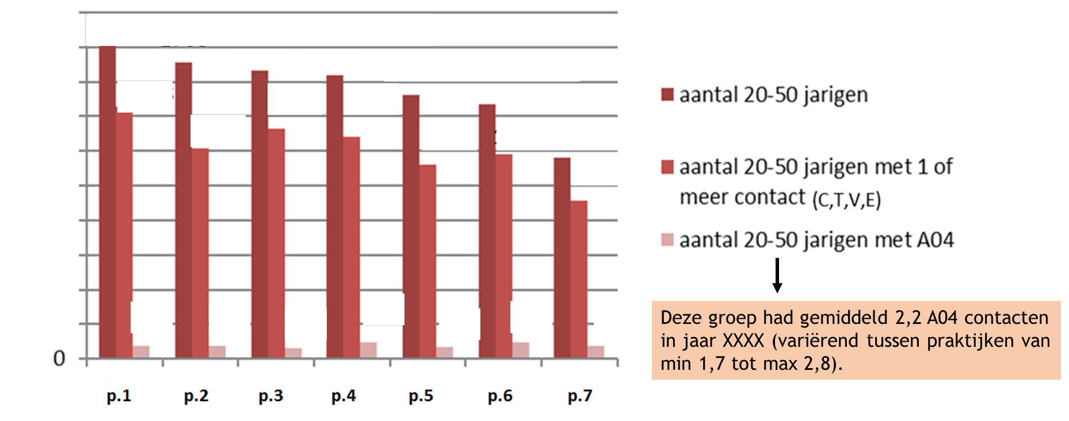
Aantal patiënten
Figuur 1: aantal patiënten: resp. totaal 20-50 jr, degenen met contact en met A04 contact.
Naar verwachting? Valt jouw praktijk op ten opzichte van anderen? Waarom is dat?
Hoe en wanneer codeer je moeheid (A04)? Dus: Kijk je naar hetzelfde?
Notes:
Deze dia tonen de “noemer” van de volgende procentuele resultaten. Die gaan over de laatste kolommen: 20-50 jarigen met minstens 1 A04 contact.
Als praktijken in grootte sterk verschillen, bespreek deze vragen dan bij de volgende dia (procentuele resultaten).

Slide 17
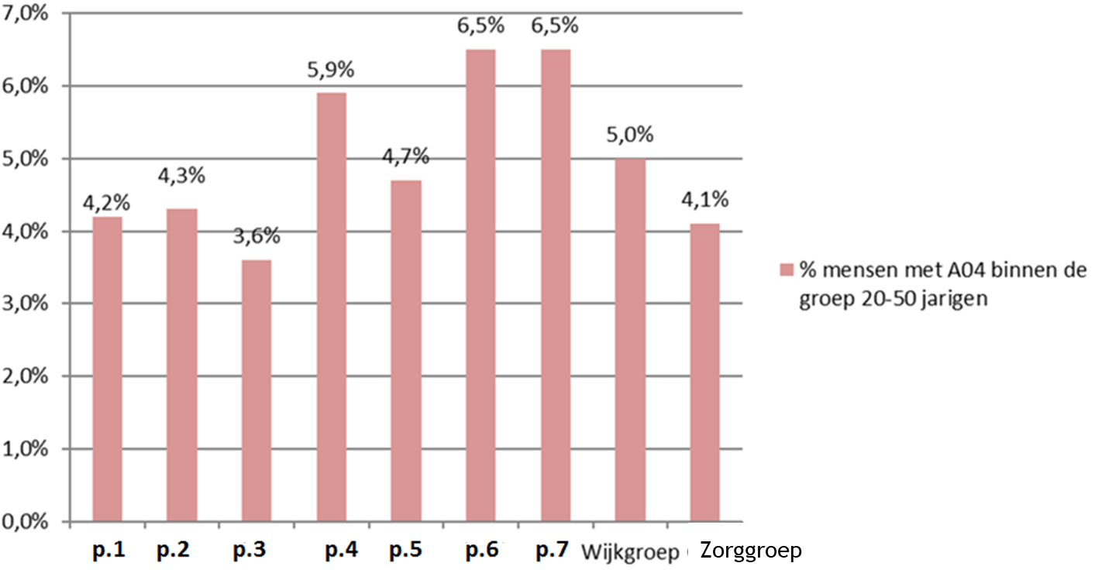
Moeheid (A04)
Figuur 2: % van de 20-50 jarigen met minstens één moeheid/zwakte (A04) contact in jaar X
Naar verwachting? Valt jouw praktijk op ten opzichte van anderen? Waarom is dat?
Hoe en wanneer codeer je moeheid (A04)? Dus: Kijk je naar hetzelfde?
Notes:
De volgende dia gaat over dezelfde groep, maar dan over of er bloedonderzoek gedaan is.

Slide 18
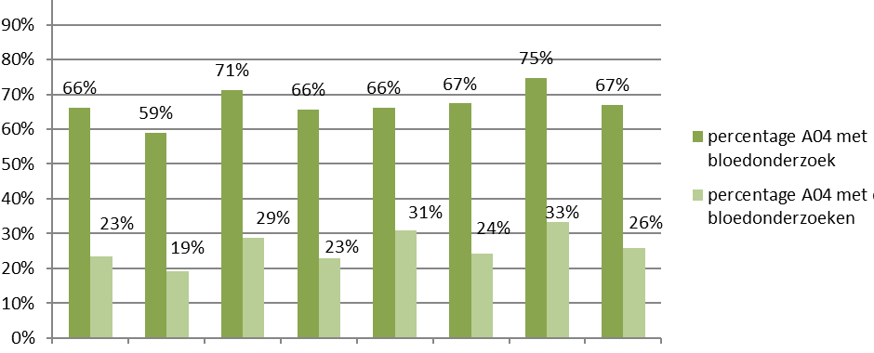
Hoe vaak lab?
Figuur 3 Percentage van de 20-50 jarige patiënten met minstens één A04 contact waarbij bloedonderzoek is gedaan resp. waarbij Hb én BSE én TSH én glucose is onderzocht in jaar X*.
*De 4 bloedonderzoeken = aanbevolen set (Hb, TSH, glucose en BSE (of CRP), TSH en glucose); Kreat en ALAT alleen op indicatie (leeftijd resp. vermoeden leveraandoening). Bron: hoofdstuk 7 uit ‘Diagnostiek van alledaagse klachten’. H. de Vries en A. Thijs. BSL 2016
p.1 p.2 p.3 p.4 p.5 p.6 p.7 Wijkgroep
Naar verwachting? Valt jouw praktijk op ten opzichte van anderen? Waarom is dat?
Hoe en wanneer codeer je moeheid (A04)? Dus: Kijk je naar hetzelfde?
Notes:
In deze grafiek staat verticaal het percentage van de 20-50 jarige patiënten met minstens één moeheid contact, waarbij resp. (donkergroen) bloedonderzoek verricht is (donkergroen) en (lichtgroen) in elk geval de vier aanbevolen testen gedaan zijn (Hb, TSH, glucose en BSE (of CRB afhankelijk van het lab). Nb. Er kunnen dus nog meer bloedtesten gedaan zijn dan deze vier, daar is geen onderscheid in gemaakt.

Slide 19
Welk lab? Top 20-1
Top 20 bloedonderzoek (op volgorde van wijkgroep totaal) |  |  | Totaal Wijkgroep |  |  |  | Variatie tussen praktijken (min resp. max P1 t/m P7)
 |  |  |  |  |  |  | % van A04
 |  |  | aantal | % van A04 |  |  | min | max
1 | Hb |  |  | 61,4% |  |  | 54,8% | 68,0%
2 | MCV |  |  | 60,1% |  |  | 54,8% | 63,4%
3 | TSH |  |  | 58,4% |  |  | 53,1% | 66,7%
4 | leuko |  |  | 52,2% |  |  | 37,7% | 62,7%
5 | trombo |  |  | 50,4% |  |  | 37,7% | 61,3%
6 | eGFR |  |  | 49,1% |  |  | 35,6% | 59,2%
7 | BSE |  |  | 40,5% |  |  | 33,3% | 46,8%
8 | Vitamines (alle)* |  |  | 40,1% |  |  | 16,8% | 59,7%
9 | glucose |  |  | 39,0% |  |  | 26,0% | 54,7%
10 | ALAT |  |  | 38,8% |  |  | 19,2% | 46,3%
NB Zie de
uitgeprinte tabellen
%van A04: % van de 20-50 jarige patiënten die minstens één A04 contact had in jaar X.
*Vitamine B1, B6, B12, D te samen per patiënt (minstens 1 van deze per patiënt). Afzonderlijk staan ze niet in de top 20.
Wat valt op? Naar verwachting? Correspondeert dit met eventuele routines?
Wat vinden jullie van de variatie tussen praktijken?
Notes:
Het is in de voorbereiding aan te bevelen om de resultaten van de top 20 vóór de wijkgroep door te nemen met degene die spiegelinformatie maakt. In dit voorbeeld bleek dat als je de vitamines te samen neemt, die in de top 10 staan. Dat was voor hen reden om daar nader op in te gaan (volgende dia).
Het is ook aanbevelingswaardig om de actuele prijzen van deze onderzoeken er naast te zetten.
Besteed in de discussie bijvoorbeeld aandacht aan: Werkt iedereen in de groep met hetzelfde lab? Zo nee, zijn er verschillen tussen labs (bijvoorbeeld in het aanbod van ‘panels’ en welke testen dan gedaan worden al of niet standaard of als cascade, dus alleen bij een afwijkende waarde wordt vervolgbepalingen gedaan. Kun je deze informatie gebruiken in je handelen?

Slide 20
Welk lab? Top 20–2
Vervolg top 20 bloedonderzoek (op volgorde van wijkgroep totaal) |  |  | Totaal Wijkgroep |  |  |  | Variatie tussen praktijken (min resp. max P1 t/m P7)
 |  |  |  |  |  |  | % van A04
 |  |  | aantal | % van A04 |  |  | min | max
11 | Kalium |  |  | 35,0% |  |  | 16,9% | 49,4%
12 | Na |  |  | 34,6% |  |  | 16,9% | 48,1%
13 | ferritine |  |  | 27,1% |  |  | 8,0% | 47,5%
14 | gammaGT |  |  | 22,9% |  |  | 8,3% | 41,3%
15 | C-reactive proteïne (CRP) |  |  | 16,8% |  |  | 6,3% | 28,0%
16 | ijzer |  |  | 12,6% |  |  | 1,1% | 35,1%
17 | transferrine |  |  | 12,5% |  |  | 1,1% | 35,1%
18 | aspartaatamino-transferase (ASAT SGOT) |  |  | 12,3% |  |  | 1,3% | 33,8%
19 | T4 vrij thyroxine |  |  | 11,0% |  |  | 4,2% | 18,6%
20 | alkalische fosfatase |  |  | 7,1% |  |  | 0,0% | 26,0%
NB Zie de
uitgeprinte tabellen
%van A04: % van de 20-50 jarige patiënten die minstens één A04 contact had in jaar X.

Slide 21
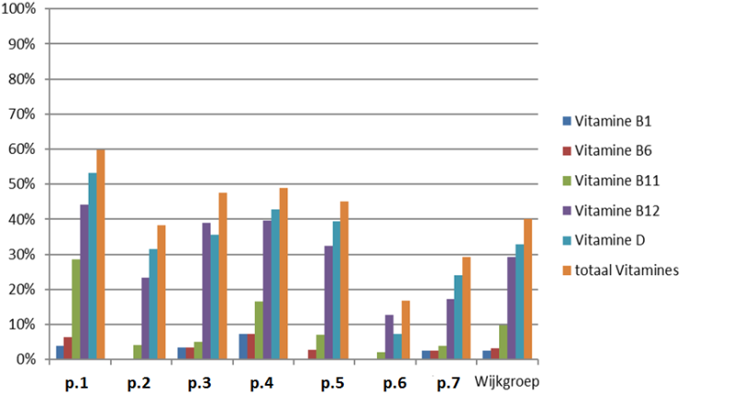
Vitamines?
Figuur 4 Percentage van de 20-50 jarige patiënten met minstens één A04 contact in jaar X waarbij vitamines zijn bepaald.
NB Toch gaf XX% het juiste antwoord: vitamine D bepalen bij moeheid is niet zinvol
(Bron: Onvoldoende bewijs dat vitamine D bij moeheid helpt. Nieuws H&W jan 2019)
Verwacht je een verschil in jouw praktijk t.o.v. anderen? Zie je dat ook terug? Verklaring?
Wat vinden jullie van deze cijfers?
Notes:
In dit voorbeeld vielen de vitamines op en is hier nader aandacht aan besteed.

Slide 22
Discussie
Wat verrast je in deze resultaten en de top 20?
Doe je bepaald bloedonderzoek vaker of juist minder vaak dan de rest? Verklaring?
Komen de HIS-cijfers overeen met jullie eerder besproken vaste routines aan laboratoriumonderzoek (bloedprikken) bij deze patiënten? Op welke manier (niet)? Hoe kijk je hier nu tegenaan?
Waarin zie je de meeste verschillen tussen jullie praktijken?
Verklaring? Rationeel?
Notes:
Bouw tijd voor reflectie in. Veel cijfers gezien.

Slide 23
Werkafspraken: Plan van aanpak
Welke lessen kunnen getrokken worden?
Welke verbeterdoelen zijn er? (voor jezelf, je praktijk, de wijkgroep)
Concretiseer goede voornemens: Vul het ‘werkafspraken – plan van aanpak’ formulier in.
Is er o.b.v. dit plan behoefte aan aanvullende HIS-spiegelinformatie?
Plan evaluatiemomenten en een nameting (tweede keer spiegelen) in
Notes:
Vat als gespreksleider nu even samen wat het meest is opgevallen. Wat het meeste discussie gaf. Daarna even overleg in tweetallen om de balans op te maken: Wat valt op? Wat spreekt aan? Wat noopt tot actie? Daarna de verbeterdoelen op gaan schrijven en uitwerken a.d.h.v. formulier.
Haal eventueel eerdere casuïstiek (de lastig gevonden wordt) opnieuw aan en moedig de groep uit om uit te wisselen: hoe je (letterlijk) het gesprek voert, bijvoorbeeld een patiënt die om meer of andere bloedonderzoek blijft vragen? Hoe verwoord je (letterlijk) waarom je welk bloedonderzoek inzet en hoe geef je daar follow-up aan. Welke uitleg gebruik je als je prior laag is?
Moedig de collega’s aan om dit de komende tijd bewust te doen en agendeer het in een volgende wijkgroep kort opnieuw: heeft je dit wat opgeleverd, wat veranderd? Deel en inspireer elkaar.

Slide 24
Annex 1: Details HIS-data
Bron: ….
Patiënten selectie:
Alleen vaste patiënten, ingeschreven op DATUM bij een … praktijk.
Leeftijd op DATUM vanaf 20 tot en met 50 jaar.
Subgroep ‘met 1 of meer contact’: in JAARTAL minstens één consult, visite, telefonisch of email contact (alle ICPC codes).
Subgroep ‘met A04 contact’: In JAARTAL minstens één contact (alle contactsoorten) gehad met ICPC code A04 (A04.00) gecodeerd (op de E regel) van het contact of gekoppeld aan episode met ICPC code A04. A04.01 (chronisch vermoeidheids syndroom) telt niet mee.
Subgroep ‘met A04 en bloedonderzoek’: bovenstaande én minstens één bloedonderzoek bepaling (zie hieronder).
Data van deze patiënten:
Laboratoriumdiagnostiek in JAARTAL in de periode vanaf de contactdatum van het contact met ICPC code A04 tot en met 15 dagen daarna. Uitzondering: voor de bepaling methylmalonzuur (NHG 2686) is periode tussen de contactdatum en 3 maanden daarna genomen.
Alleen bepalingen in bloed (materiaal bloed ‘B’) en eGFR (berekende waarde; materiaal ‘O’).
Zo veel mogelijk alleen geldige uitslagen meegenomen. Uitslagen die leeg waren, of met tekst “%verval%” of “%volgt ”of ”%zie%” zijn niet meegenomen. (Hierbij betekent ‘%’ geen, één of meer willekeurige tekens)
Bij het bepalen van afwijkende uitslagen is telkens gekeken of de laagste waarde die bij een patiënt voorkwam onder de ondergrens lag en/of dat de hoogste waarde die voorkwam boven de bovengrens lag.
Definitie ‘de 4 bloedonderzoeken’: dit betreft Hb en TSH en glucose en BSE (of CRP afhankelijk van het lab).

Slide 25
Annex 2: Literatuur
Suggesties voor achtergrondinformatie:
Laboratoriumonderzoek bij de klacht moeheid. J.G.M.Zaat e.a. H&W 1992
Moeheid H.de Vries e.a. H&W jan 2002
Moeheid, hoofdstuk 7 uit 'Diagnostiek van alledaagse klachten'. H.de Vries en A.Thijs BSL 2016
LESA Rationeel aanvragen van laboratoriumonderzoek. Hoofdstuk 'Algemeen onderzoek'. NHG jan 2012
Onvoldoende bewijs dat vitamine D bij moeheid helpt. Nieuws H&W jan 2019

